Slide 1
研究進捗報告
〜 DCPAM, 海洋海氷モデル結合の取り組み
海洋モデルミーティング 2015/07/27
河合 佑太

Slide 2
前回までの進捗
大気海洋海氷結合モデルによる水惑星実験に向けて, Winton(2000) にもとづく海氷熱力学モデルを実装した.
Semtner(1976) と同様の鉛直一次元計算を行い, 妥当性を確認した
おおまかには, Semtner(1976) の３層モデルと同じ振る舞いをする

Slide 3
今回の主な話題
大気・海洋・海氷モデル結合の途中経過を報告する.
海洋モデル, 海氷モデルの結合 [<=完了]
(カップラーは使わず)
海洋海氷モデルと大気モデル(DCPAM)の結合[<= あと少し]
カップラー(Jcup)を用いた

Slide 4
海洋モデル – 海氷モデルの結合
結合のために以前に実装した海氷熱力学モデルを少し拡張した
海氷の被覆率, 海氷上の積雪を考慮できるようにした
海洋モデル, 海氷モデルの結合
海洋モデル内の海水温度が氷点より下がった場合に海氷を生成させる
海洋・海氷・大気間でフラックスの交換ができるようにした

Slide 5
海洋モデル – 海氷モデルの結合 テスト計算
海洋・海氷表面のフラックスを固定し, 海氷生成までの時間発展を(試しに)計算してみる
海氷・海氷表面フラックスの分布は, DCPAM を用いて SST 固定の水惑星実験を行うことで, あらかじめ求めておく.

Slide 6
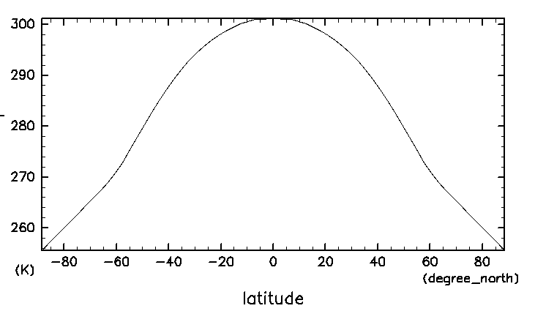
海洋モデル – 海氷モデルの結合 テスト計算
海洋・海氷表面のフラックスを固定し, 海氷生成までの時間発展を(試しに)計算してみる
海氷・海氷表面フラックスの分布は, DCPAM を用いて SST 固定の水惑星実験を行うことで, あらかじめ求めておく.
DCPAM に与えた海面温度(Hosaka et al., 1998)

Slide 7
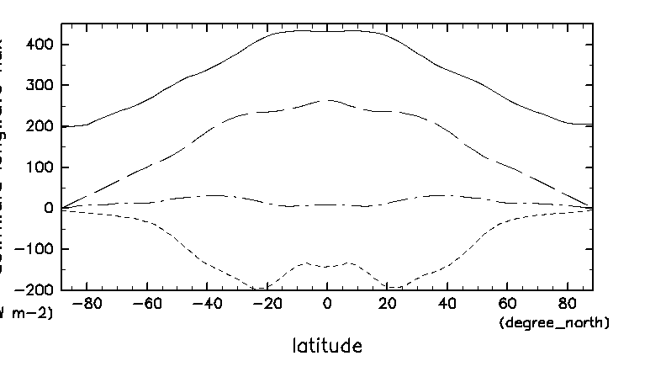
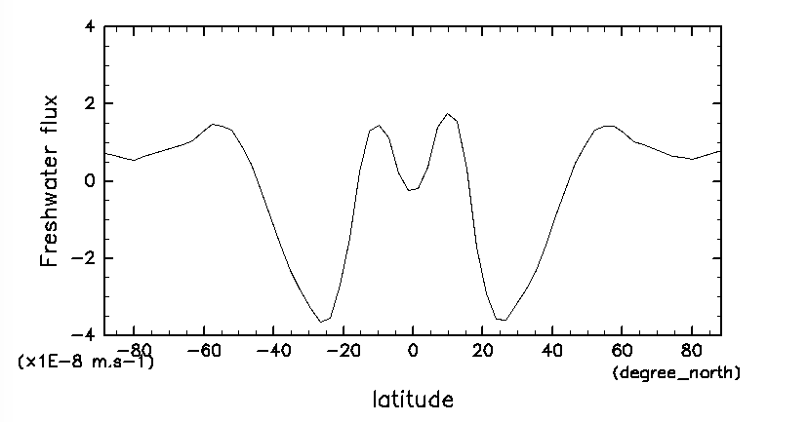
海洋モデル – 海氷モデルの結合 テスト計算結果
DCPAM を用いて SST 固定水惑星実験から得られた海面フラックス (積分時間 3 年, 最後の 2 年を平均した)
下向き長波放射フラックス,
下向き短波放射フラックス,
顕熱フラックス,
潜熱フラックス [下向き正)
淡水フラックス

Slide 8
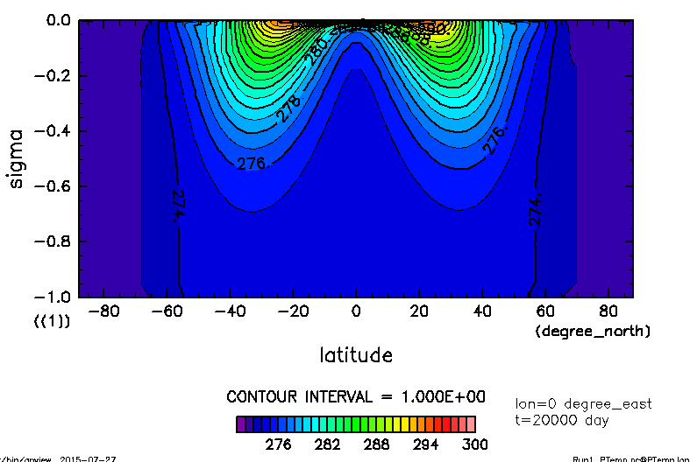
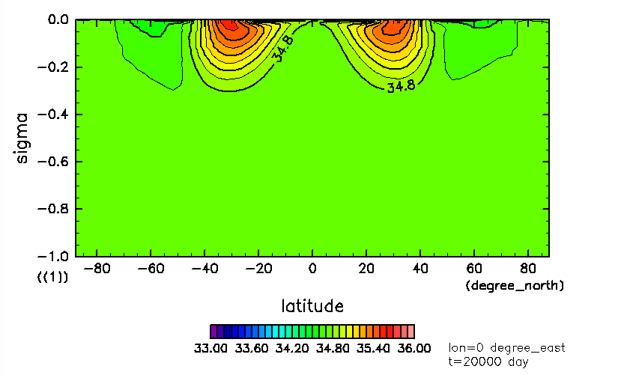
海洋モデル – 海氷モデルの結合 テスト計算結果
海氷被覆率の時間発展(0-60年)
温位(60 年後)
海氷の初期成長の確認
平衡状態までは計算していない(海面フラックスの更新が必要)
塩分(60 年後)

Slide 9
海洋モデル – 海氷モデルの結合 覚書
後回しにした課題
Marashall らが行ったように, 海氷の厚さを拡散を導入する
海氷の力学の第一次近似
rigid lid 近似を排除し, 自由表面(線形)を導入する

Slide 10
大気・海洋・海氷モデルの結合
行ったこと
カップラー(Jcup) (Arakawa, 20**) を使って, DCPAM と海洋・海氷モデルを結合した
異なる構造格子間(例: T42 latlon <-> T21 latlon, T21 latlon <-> 軸対称 T42 latlon)でフラックスの交換を行うための補間処理を実装した
Jcup が提供するもの
大気, 海洋, 海氷モデル等から成るコンポーネント間のプロセス管理, データ通信
結合モデル実装のフレームワーク

Slide 11
大気・海洋・海氷モデルの結合
Jcup 導入にあたって, dcmodel のプログラム群に変更・修正が必要であった点
ispack, spmodel, (gtool5)
コミュニケータの変更(MPI_COMM_WORLD を Jcup がコンポーネントごとに作成するコミュニケータに変更)
DCPAM
メインプログラムのモジュール化
MPI ラッパーモジュールの修正
コミュニケータの変更
海洋モデル
メインプログラムのモジュール化

Slide 12
大気・海洋・海氷モデルの結合
結合計算実施までに残っている作業
相手モデルに送信したフラックスや海面温度等を, 実際に各モデルの時間発展に反映させる

Slide 13
大気・海洋・海氷モデルの結合 初期的な確認
大部分の実装を完了したので, 結合モデルの初期的な確認をおこなった
大気モデル->海洋モデル, 海洋モデル->大気モデルでデータ(海面水温, 運動量フラックス, 放射フラックス等)のやり取りを問題なく行えるか?
プログラムが異常終了しないか?
予期せぬ同期処理により, デッドロックに陥らないか?

Slide 14
大気・海洋・海氷モデルの結合 初期的な確認
AGCM
結合モデルの初期的な確認
大気モデル
解像度 T21L26
時間ステップ: 30 min
プロセス数: 4
海洋モデル
解像度: T42L60 (ただし, 軸対称設定)
時間ステップ: 60 min
プロセス数: 1
フラックスの交換のための通信は, 60 min ごとに行う
データ通信が問題なく行えるかの確認. (実際には送信したフラックスをまだ反映させておらず, この後すぐ行う予定)
OGCM
時間
フラックス交換のための通信

Slide 15
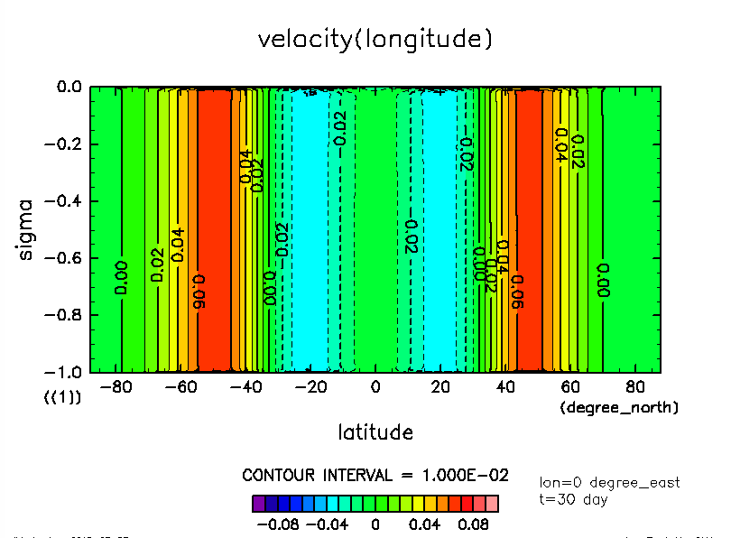
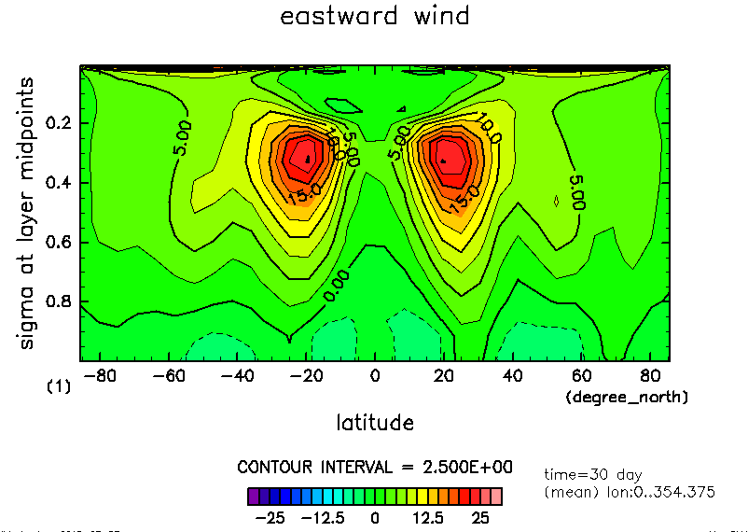
大気・海洋・海氷モデルの結合 初期的な確認
* 30 日目
大気モデル
(東西平均した)東西風
海洋・海氷モデル (軸対称設定)
東西流
* 並列実行においても, 異常終了することなく各コンポーネントは時間発展している. .

Slide 16
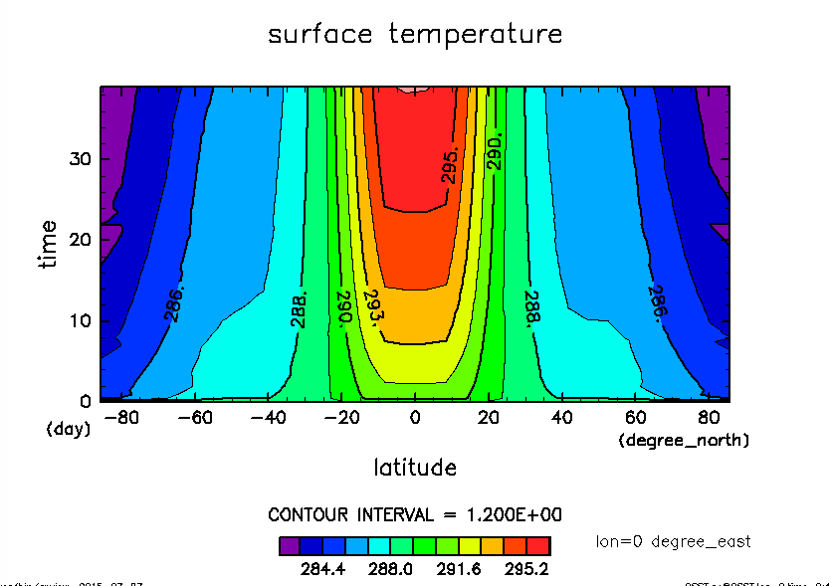
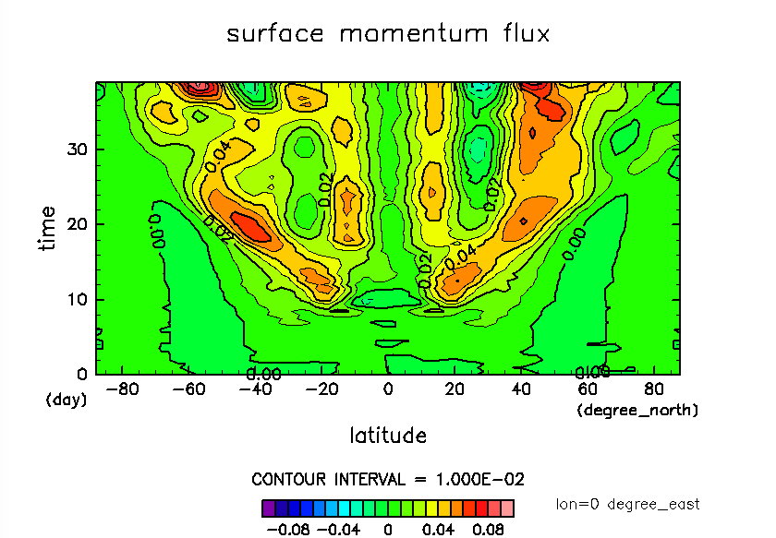
大気・海洋・海氷モデルの結合 初期的な確認
* 海水面温度およびフラックスの交換の確認
[海洋モデル -> 大気モデル]
大気モデルが受け取った海水面温度(東西平均)
[大気モデル -> 海洋モデル]
海洋モデルが受け取った運動量フラックス(東西成分, 東西平均)
* 問題なく相手モデルにデータを渡せている. 補間計算も見た目問題なさそうだが, 定量的な確認はこれから

Slide 17
今後の予定(夏休みの課題)
相手モデルに送信したフラックスや海面温度等を, 実際に各モデルの時間発展に反映させる
大気海洋海氷結合モデルを使って水惑星実験実施する (兼デバッグ)
まずは現在地球の太陽定数 (太陽定数のパラメータ実験に向けた標準実験の作成)
海洋モデルのプロセス並列化(ハイブリッドMPI)
スパコン(FX10) 上での実行
DCPAM 単体では既に実行済み

